Slide 1
IPC網路設定教學v3 - Server版
資訊工業策進會

Slide 2
Outline
修改IP設定

Slide 3

修改IP設定
IPC接上網路以及上電開機登入後，在終端機 cd 到路徑 /etc/qonfig/network/ ，會看到裡面有兩個檔案，eth0.yml 和 eth1.yml ，此檔案內容就是網卡個別的設定

Slide 4

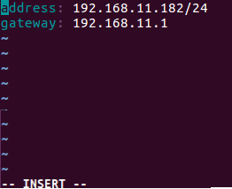

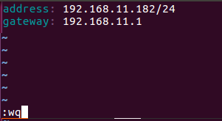
修改IP設定
如要修改 IP，請輸入 sudo vim eth0.yml 或是 eth1.yml，會看到 address 和 gateway ，如右圖
步驟一 : 按下鍵盤的 i ，
左下角會出現 insert
步驟二 : 修改完之後，先按
下 esc，insert 消失後，再
按下 shift 和 : ，然後再輸入
wq，跳出編輯模式後重開機
，重開機之後，就完成設定了

